Slide 1
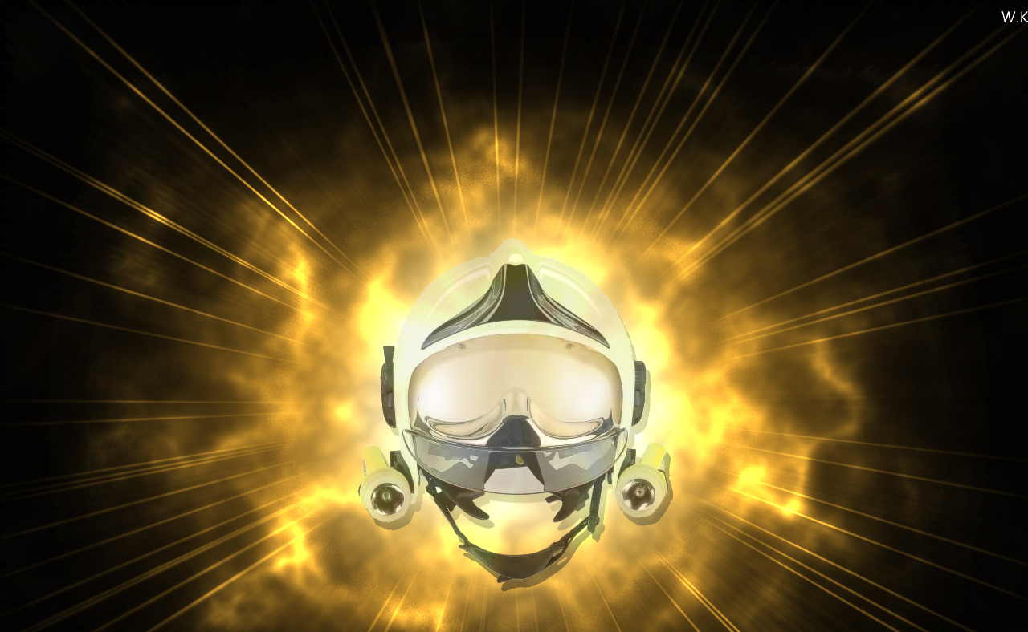
Pompier
Incendie, accidents de la route, inondations... le sapeur-pompier est sur tous les fronts. Volontaire, professionnel ou militaire, il exerce un métier à risques, qui demande une solide vocation.

Slide 2
Les équipements

Slide 3
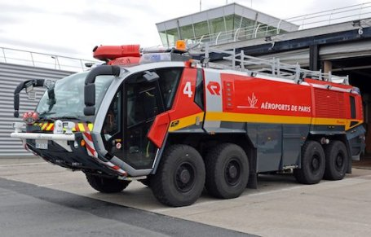
Les moyens de secours

Slide 5
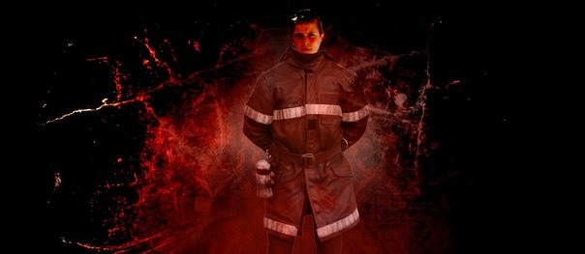
Une vocation

